Slide 1

МДОАУ «ЦРР – д/с №56 «Надежда» г. Орска»
Презентация (к проекту «Мастерская народных умельцев»)
Коллекция костюмов - «РОСПИСИ РОССИИ»
Давно известно всем на свете
Искусство русских мастеров.
В них – красота родной природы
И мудрость древняя веков.
выполнила: Петрищева Н. Н.
воспитатель высшей категории

Slide 2
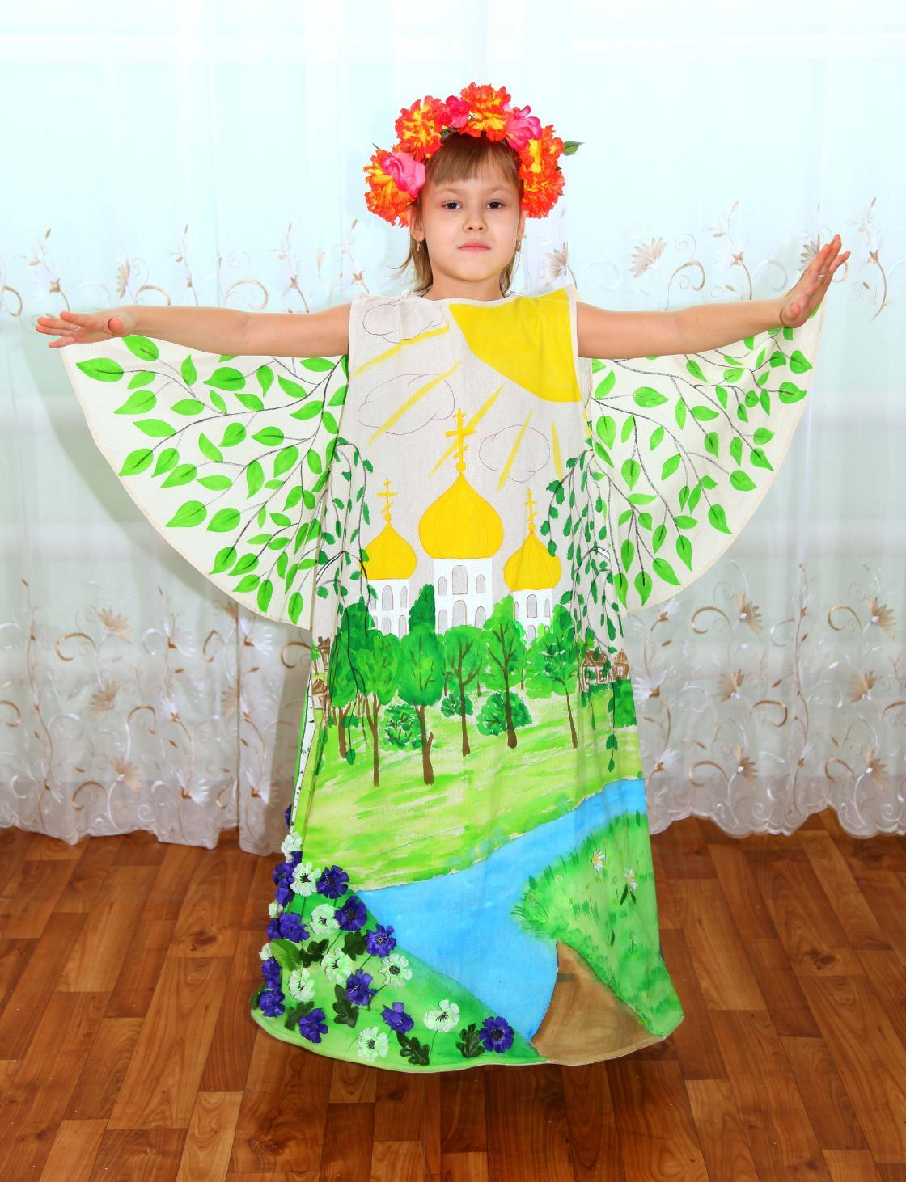
Россия
Россия… как из песни слово,
Березок юная листва.
Кругом леса, поля и реки
Раздолье, русская душа.
Люблю тебя, моя Россия,
За ясный свет твоих очей!
За ум, за подвиги святые,
За голос звонкий, как ручей.
Люблю, глубоко понимаю
Степей задумчивую грусть.
Люблю всё то, что называют
Одним широким словом «Русь».

Slide 3
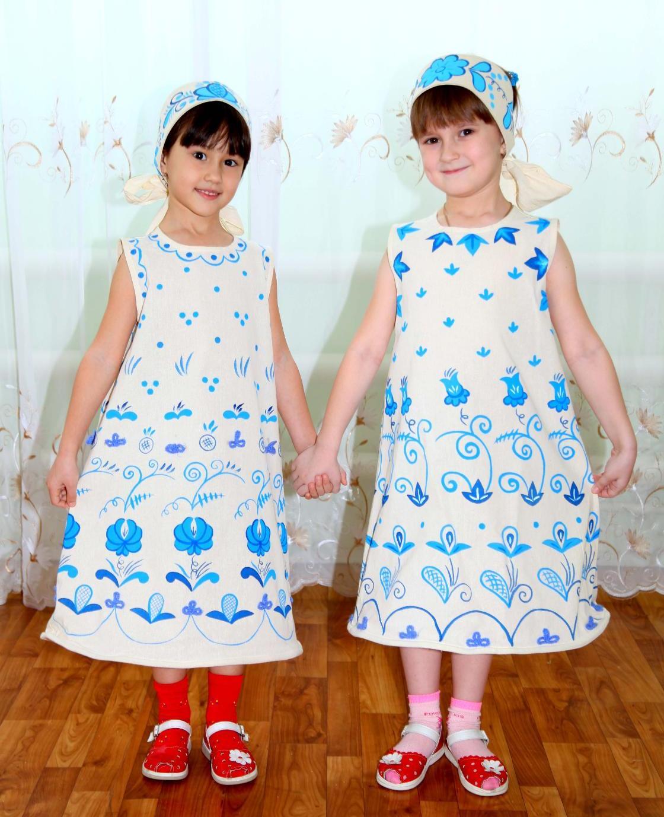
Синь России - ГЖЕЛЬ
Это синяя сказка - глазам загляденье,
Словно весною капель!
Ласка, забота, тепло и терпенье –
Русская звонкая Гжель!

Slide 4
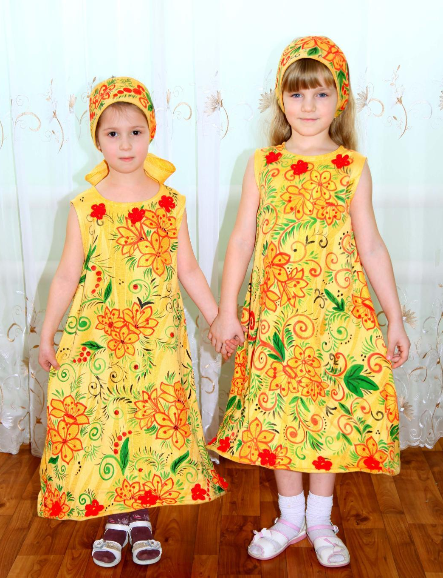
ХОХЛОМА
Роспись хохломская, словно колдовская,
В сказочную песню просится сама.
И нигде на свете нет таких соцветий,
Всех чудес чудесней Наша Хохлома.

Slide 5
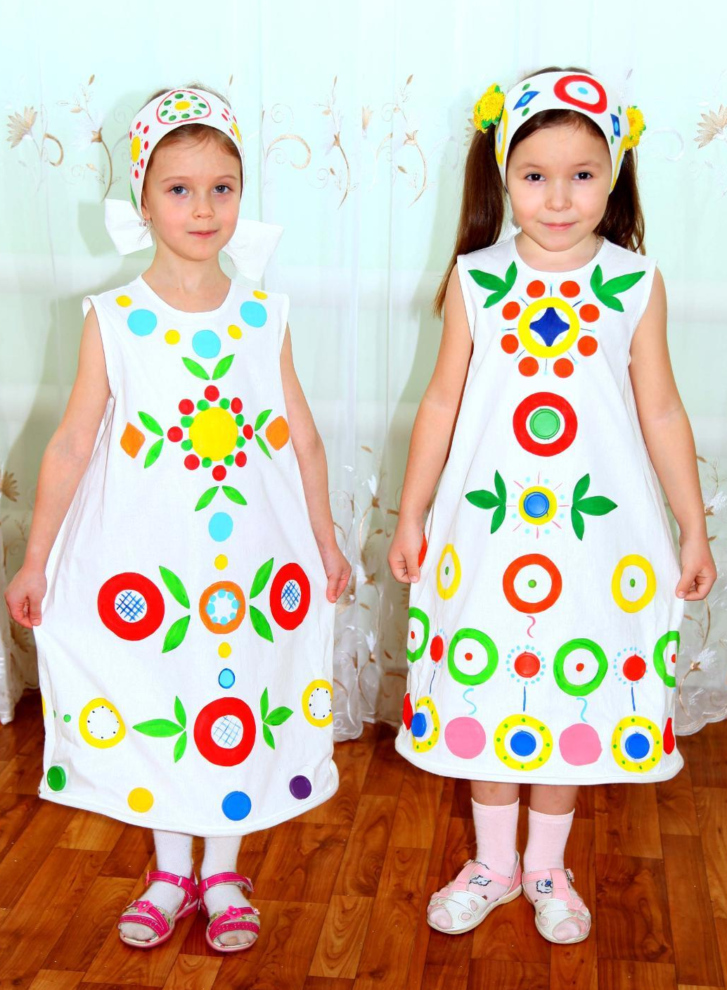
ДЫМКА
Есть в России уголок,
Где из труб идет дымок,
Знаменита деревушка
Яркой глиняной игрушкой:
Свистульками звонкими
С голосами тонкими,
Пестрыми фигурками.
Кошечками Мурками,
Расписными петухами,
Курицами, индюками,
Змейки, ленточки и точки.
Клетки, кольца, завиточки,
Веселит, ласкает взор
Пестрый Дымковский узор.

Slide 6
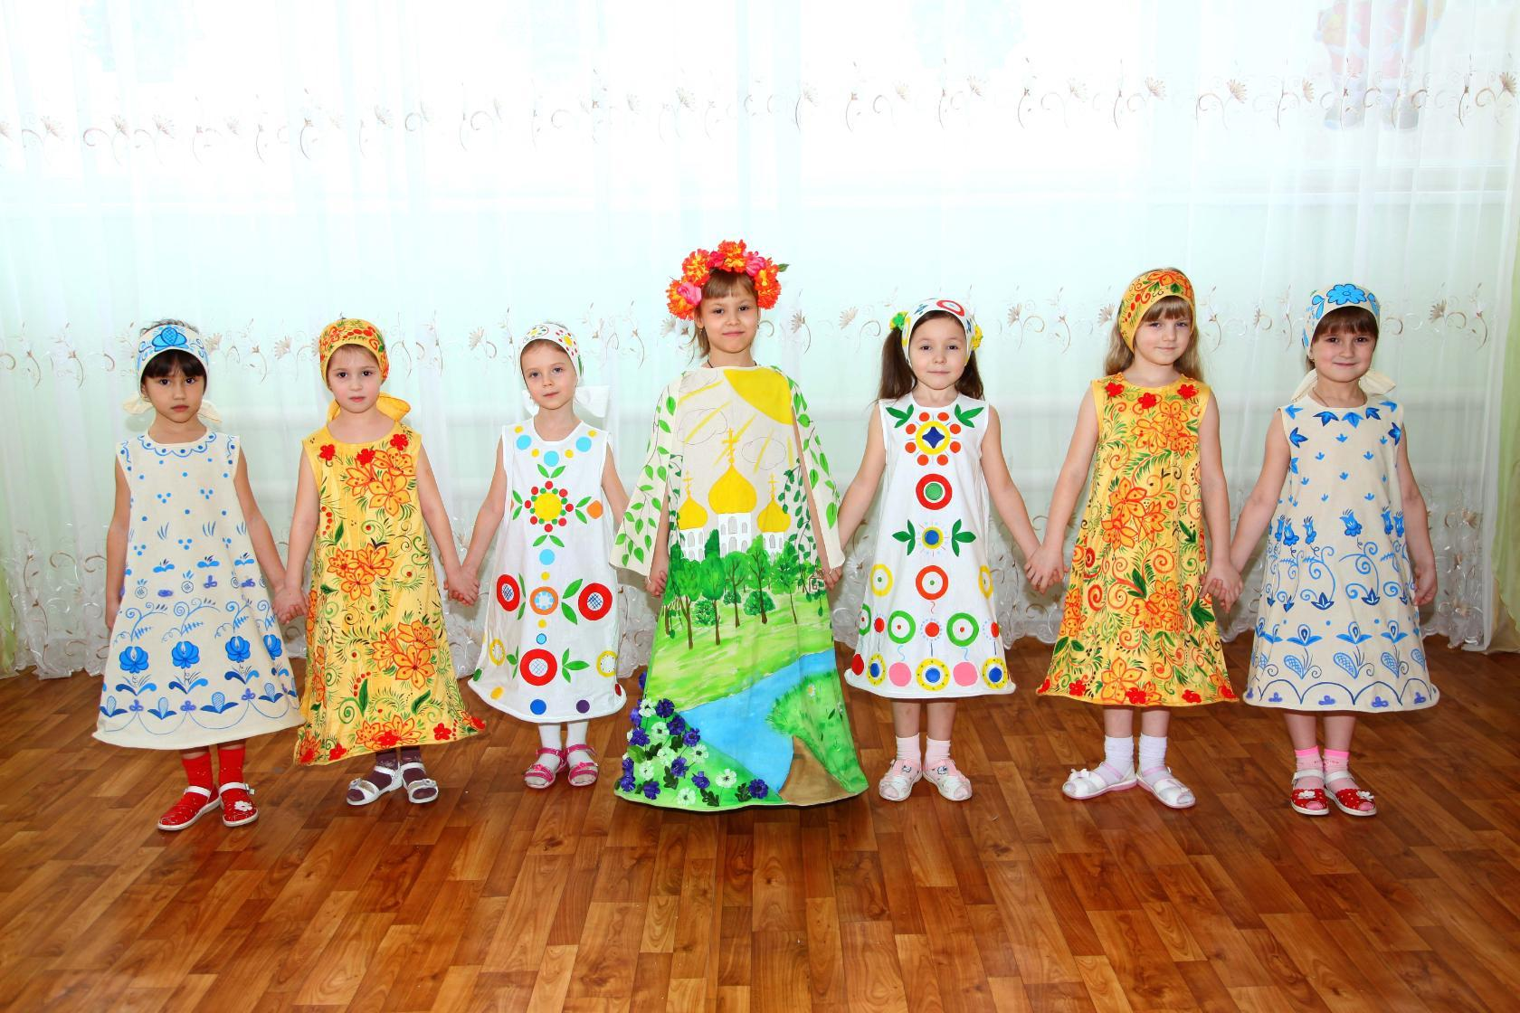
От мелодии душевной
И берёзка поплывёт,
Девы статны, как царевны.
Славься русский Хоровод!
Хоровод, хоровод,
Задушевный хоровод!
Как лебёдушка, по кругу
Дева каждая плывёт,
Словно павы величавы
И сияют красотой -
От мелодии душевной,
Так нетрудно быть такой.

